Slide 1



NHIỆT LIỆT CHÀO MỪNG CÁC THẦY CÔ GIÁO
VỀ DỰ TIẾT ĐẠO ĐỨC LỚP 2

Slide 2
Đạo đức
Câu1: Khi có lỗi em cần làm gì?

Slide 3
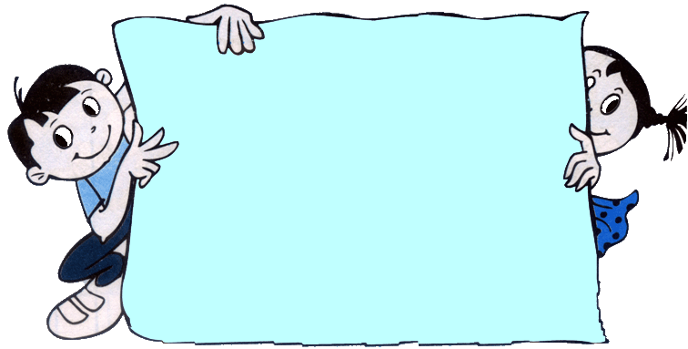
Đạo đức
Câu2:Nhận lỗi và sửa lỗi có tác dụng gì?

Slide 4
Đạo đức
Bài 2: Biết nhận lỗi và sửa lỗi ( tiết 2)

Slide 5
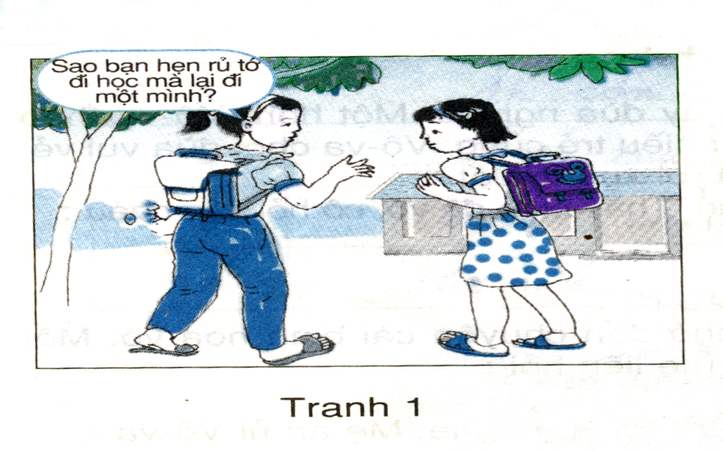
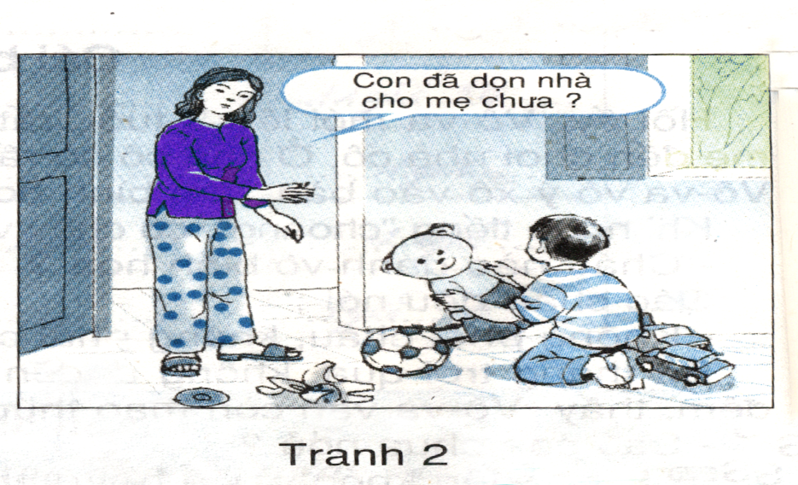
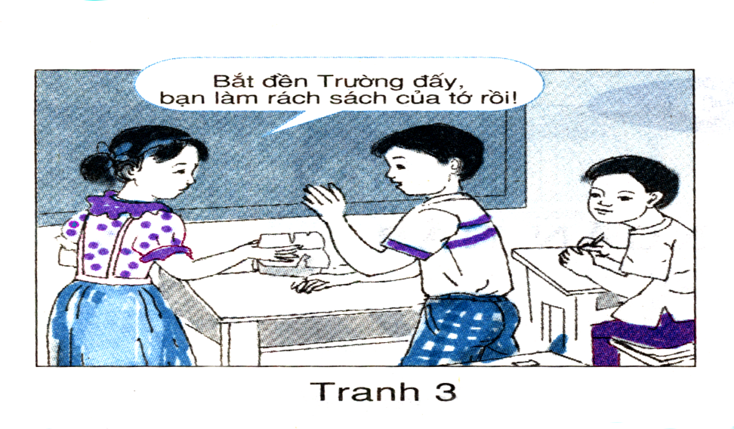
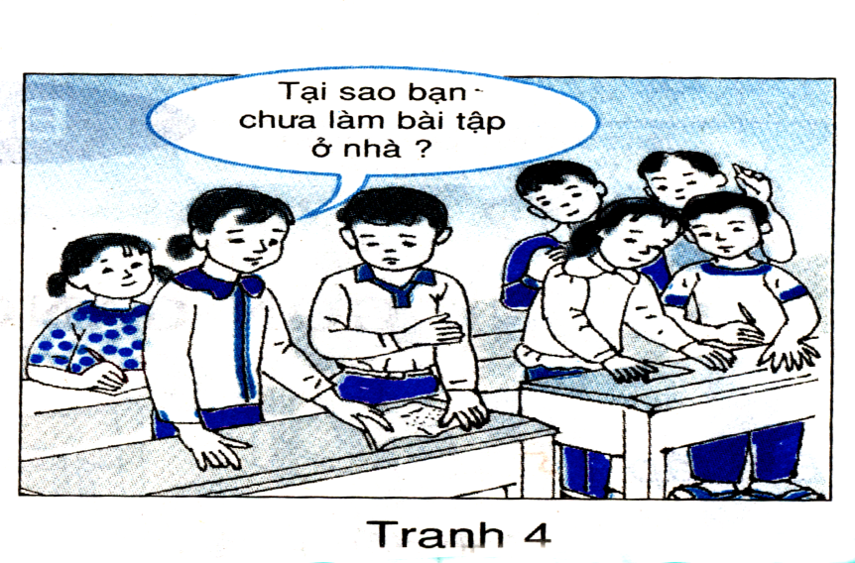
Hoạt động 1: Đóng vai theo tình huống ( Bài tập 3 sgk): Em sẽ làm gì nếu em là các bạn trong tranh? Vì sao ?

Slide 6

Tình huống 1: Lan đang trách Hoa:” Sao bạn hẹn rủ mình cùng đi học mà lại đi một mình ?”.Nếu là Hoa em sẽ làm gì ?

Slide 7

Tình huống 2 :Nhà cửa đang bừa bãi, chưa được dọn dẹp. Bà mẹ đang hỏi Châu:” Con đã dọn nhà cho mẹ chưa ?”. Nếu là Châu em sẽ làm gì ?

Slide 8

Tình huống 3 :Tuyết mếu máo cầm quyển sách: “Bắt đền Trường đấy, làm rách sách của tớ rồi!” Nếu là Trường em sẽ làm gì ?

Slide 9
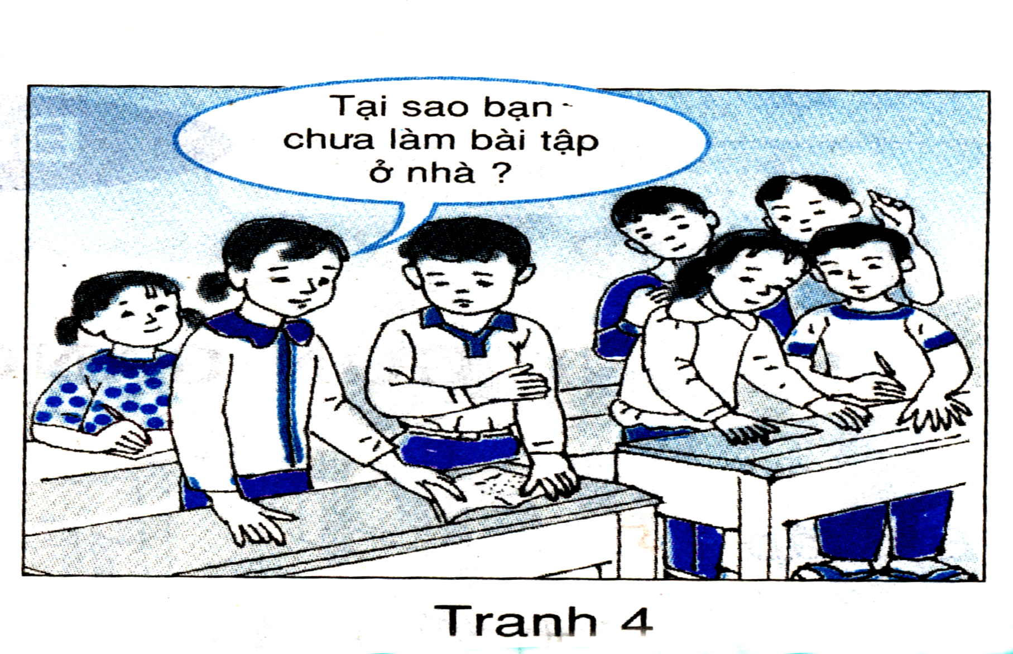
Tình huống 4 :Xuân quên không làm bài tập Tiếng Việt. Sáng nay đến lớp, các bạn kiểm tra bài tập ở nhà. Nếu là Xuân em sẽ làm gì ?

Slide 10
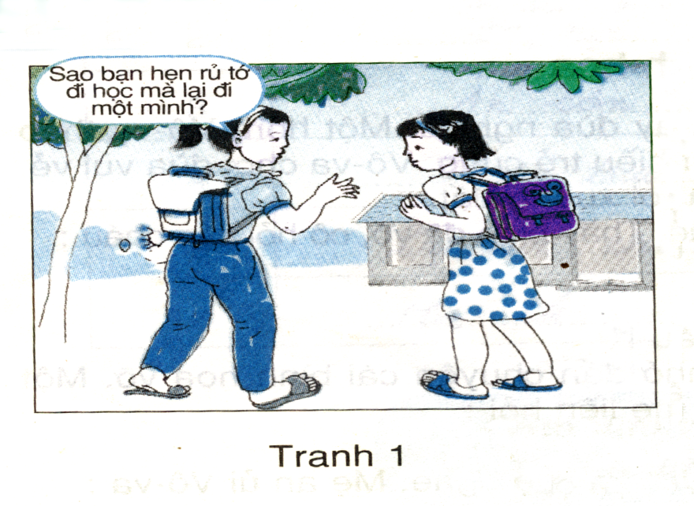


Tiểu kết: Khi có lỗi biết nhận lỗi và sửa lỗi là dũng cảm đáng khen.

Slide 11
Hoạt động 2:Thảo luận nhóm đôi.( Bài tập 4sgk): Theo em ,bạn Vân và bạn Dương trong hai tình huống dưới đây có lỗi không? Em sẽ làm gì nếu gặp phải các tình huống đó?
a)Vân viết chính tả bị điểm xấu vì em nghe không rõ, lại ngồi bàn cuối lớp Vân muốn viết đúng nhưng không biết làm thế nào.
b)Dương bị đau bụng nên ăn không hết suất cơm. Tổ em bị chê. Các bạn trách Dương dù Dương đã nói lí do.

Slide 12
Tiểu kết:
- Cần bày tỏ ý kiến của mình khi bị người khác hiểu nhầm.
- Nên lắng nghe để hiểu người khác, không trách lỗi nhầm cho bạn.
- Biết thông cảm, hướng dẫn, giúp đỡ bạn bè sửa lỗi, như vậy mới là bạn tốt.

Slide 13
Đạo đức
Bài 2: Biết nhận lỗi và sửa lỗi (Tiết 2)
Hoạt động 3: Làm việc cá nhân. Bài tập 5( sgk): Hãy đánh dấu + vào trước việc làm mà em cho là phù hợp nếu em đùa đã làm bạn khó chịu.
a,Em nói: “Đùa một tí mà cũng cáu”.
+
b, Em xin lỗi bạn.
c, Tiếp tục trêu bạn
d, Em không trêu bạn nữa và nói:“Không thích thì thôi”.

Slide 14
Hoạt động 4: Liên hệ. Bài tập 6(sgk): Hãy kể lại một tình huống em mắc lỗi đã biết nhận và sửa lỗi.

Slide 15
Đạo đức
Bài 2: Biết nhận lỗi và sửa lỗi (Tiết 2)
Kết luận: Ai cũng có khi mắc lỗi. Điều quan trọng là phải biết nhận lỗi và sửa lỗi. Như vậy em sẽ mau tiến bộ và được mọi người yêu quý.

